Slide 1
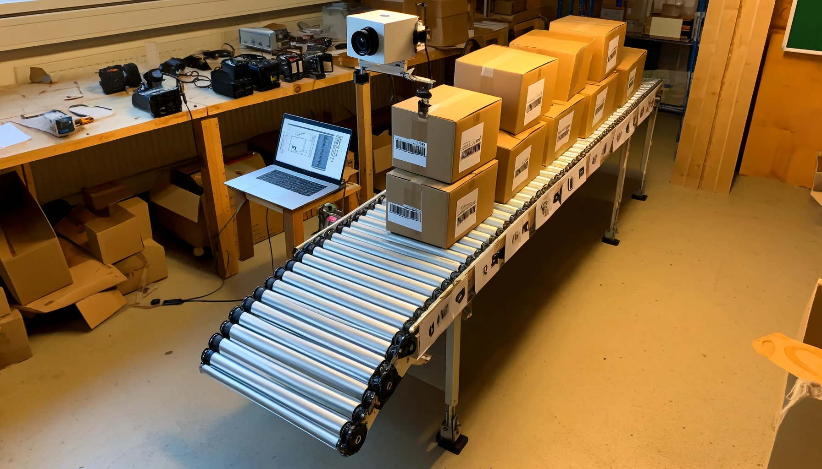
System do rozpoznawania kodów kreskowych
Adam Tadzik
Bartłomiej Błaszczyk

Slide 2
Cel projektu
Napisanie programu do automatycznego rozpoznawania i katalogowania paczek na podstawie kodów kreskowych EAN-128
Implementacja istniejących rozwiązań typu „Open Source” do odczytu kodów kreskowych z obrazu.
Środowisko programistyczne: Python, OpenCV, ZBar, SQLite.

Slide 3
Cel projektu
Kamera umożliwiająca nagrywanie filmu.
Implementacja istniejących rozwiązań typu „Open Source” do odczytu kodów kreskowych z obrazu.
Środowisko programistyczne: Python, OpenCV, ZBar, SQLite.

Slide 4
Założenia projektu
Kamera umożliwiająca nagrywanie filmu.
Komputer do przetwarzania obrazu operujący środowiskiem Python.
Taśmociąg w postaci bieżni.
Papierowe sześciany z przyklejonym kodek kreskowym.
Oświetlenie o minimalnym natężeniu światła: 40 LUX

Slide 5
Założenia projektu
Kamera umożliwiająca nagrywanie filmu.
Komputer do przetwarzania obrazu operujący środowiskiem Python.
Taśmociąg w postaci bieżni.
Papierowe sześciany z przyklejonym kodek kreskowym.
Oświetlenie o minimalnym natężeniu światła: 40 LUX

Slide 6
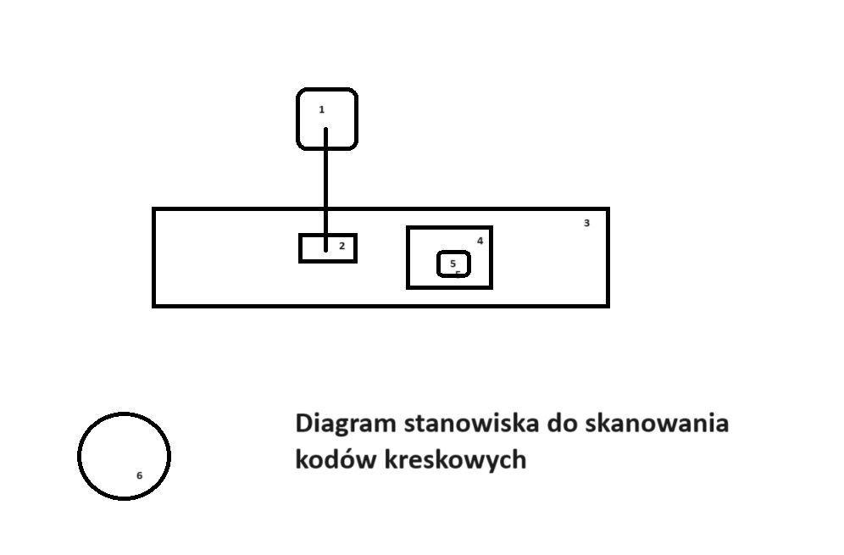
Stanowisko
1. Stanowisko komputera z ramieniem na telefon.
2. Telefon z włączoną kamerą.
3. Poruszająca ze stałą prędkością bieżnia.
4. Opakowanie kartonowe w kształcie sześcianu.
5. Kawałek papieru z nadrukowanym kodem kreskowym
6. Źródło światła w postaci lampy dającej 40 luxów zmierzone przez telefon na stanowisku

Slide 7
Kamera
Rozdzielczość: Minimum 1080p (Full HD) lub wyższa.
Klatkaż: Minimum 30 klatek na sekundę (FPS).
Funkcje dodatkowe: Automatyczne ustawianie ostrości, możliwość montażu nad taśmociągiem.
Złącze: USB 3.0 lub wyższe, ew. IP kamera z połączeniem sieciowym.

Slide 9
System
Moduł akwizycji obrazu: Przechwytywanie obrazów z kamery monitorującej taśmociąg
Moduł przetwarzania obrazu:
Rozpoznawanie obecności paczek na taśmociągu.
Rozpoznawanie kodów kreskowych EAN-128.
Wykrywanie wad paczek (np. brak kodu, zbyt wiele kodów
Moduł bazy danych: Przechowywanie informacji o wadliwych paczkach.

Slide 10
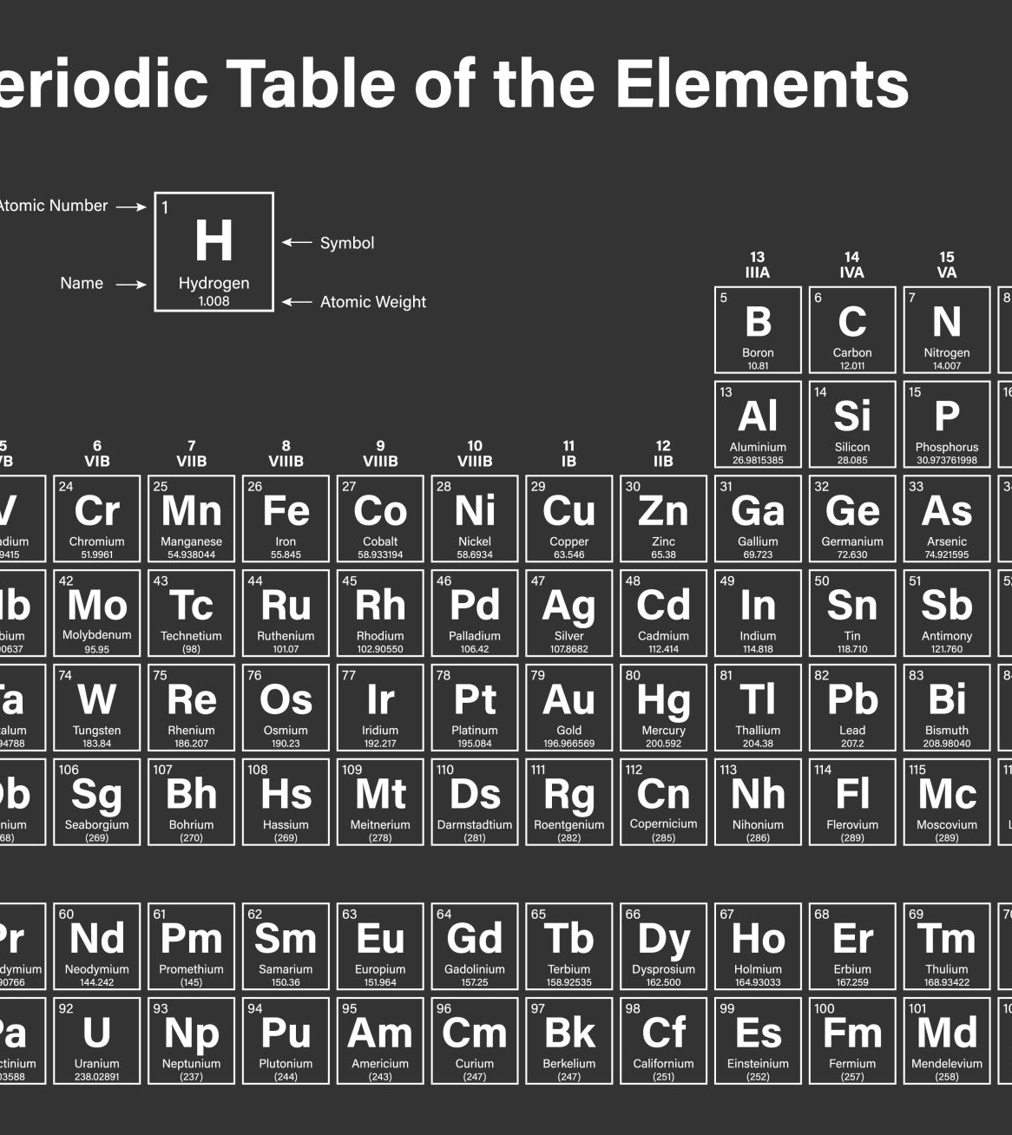
Scenariusze rozpoznawania wad
Scenariusze:
Paczka z jednym kodem: Poprawna paczka.
Paczka bez kodu: Wadliwa paczka.
Paczka z dwoma lub więcej kodami: Wadliwa paczka.
Paczka z dwoma różnymi kodami: Wadliwa paczka.

